Slide 1
Gen-Ethica wetenschap en/in onze samenleving
Robin Bos - coördinator
Liza Kaldenbach - student

Slide 2
Over de Reizende DNA-lab
Meerdere universiteiten in NL
Utrecht
Taal van de Tumor
Gen-Ethica

Slide 3
Gen-Ethica
Alle jaarlagen en niveaus – les aangepast op basis van niveau
90 minuten
Gratis
Ethische en maatschappelijke vraagstukken – DNA-onderzoek
Aanpassen van embryonaal DNA / onderzoek met embryo’s
Commerciële DNA-testen
Xenotransplantaties
DNA-databanken
Dialoog tussen studenten BMW en leerlingen

Slide 4
Vandaag
Onderwerp: aanpassen van embryonaal DNA
Deelnemen als leerling
Stel vooral vragen en ga met elkaar in gesprek

Slide 5
Op de planning
Quiz: even opfrissen
Theorie
Intermezzo: eens of oneens?
Groepsopdracht
Even klassikaal

Slide 6
Op de planning
Quiz: even opfrissen
Theorie
Intermezzo: eens of oneens?
Groepsopdracht
Even klassikaal

Slide 7
Even opfrissen
Wat weet je nog over DNA en embryo’s?
Zijn de stellingen waar of niet waar?

Slide 8
Ik heb precies hetzelfde DNA als mijn moeder
Notes:
Niet waar. Je krijgt de helft van het erfelijk materiaal van je moeder en de helft van het erfelijk materiaal van je vader.

Slide 9
DNA is opgebouwd uit vier bouwstenen die we basen noemen: adenine (A), cytosine (C), guanine (G) en thymine(T)
Notes:
Waar

Slide 10
DNA zit in de celkern
Notes:
Waar

Slide 11
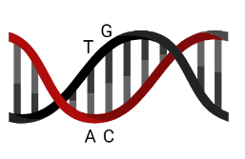

Slide 12
De code van je genen bepaalt volledig hoe je eruit ziet
Notes:
Niet waar. Het genotype is alle erfelijke informatie in je DNA en het fenotype is hoe iemand eruit ziet. Het fenotype komt tot stand door een samenspel van genotype (je genen) en omgevingsfactoren.
Daarnaast bepaalt de code van je genen ook hoe je lichaam werkt. DNA bevat al je erfelijke informatie. DNA is een soort handleiding in iedere cel van je lichaam. Het DNA bepaalt hoe de cel moet werken.

Slide 13
Bevruchting vindt plaats wanneer meerdere zaadcellen in een eicel binnendringen
Notes:
Niet waar. Dit gebeurt door een samensmelting van een zaadcel met de eicel. Na bevruchting ontstaat een zygote. Deze zygote zal zich verder ontwikkelen tot embryo.

Slide 14
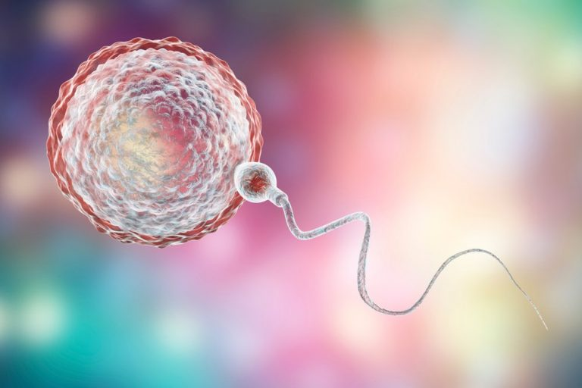
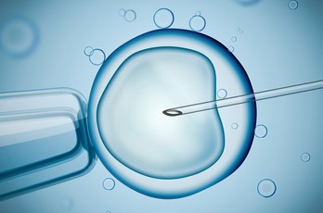
Bevruchting
In-vitrofertilisatie (IVF)
Notes:
Zwanger worden: De meeste mensen kunnen zwanger worden doordat de eicel en zaadcel op natuurlijke wijzen bij elkaar komen. Dan vindt er bevruchting plaats en zal een embryo groeien. Tijdens de eerste delingen van deze cellen wordt er al heel veel bepaald voor hoe de baby eruit komt te zien en of deze gezond is. Daarna zal het embryo uitgroeien tot een volledige baby.
Soms gaat het zwanger worden niet vanzelf. Hiervoor wordt nu vaak IVF, in-vitrofertilisatie, toegepast. Hierbij wordt in een laboratorium gezorgd voor bevruchting, waarna het embryo teruggeplaatst wordt in de baarmoeder om zo een zwangerschap te veroorzaken.

Slide 15
Een embryo is de term voor een ongeboren baby tijdens de eerste 11 weken van de zwangerschap
Notes:
Waar. Daarna noemen we de baby een foetus.

Slide 16
Je DNA blijft heel je leven hetzelfde
Notes:
Niet waar. Mutaties. Vervolgvraag: Als er een mutatie in je genen zit, word je dan altijd ziek? > nee

Slide 17
Op de planning
Quiz: even opfrissen
Theorie
Intermezzo: eens of oneens?
Groepsopdracht
Even klassikaal

Slide 18
Theorie
Pre-implantatie genetische diagnostiek (PGD)
Gezond embryo selecteren
Rest-embryo’s
Latere vruchtbaarheidsbehandeling
Doneren aan anderen of de wetenschap
Onderzoek met embryo’s
Kweken is verboden in NL (wel in België, Zweden, VS, VK, China)
Restembryo’s zijn 4-5 dagen oud; max 14 dagen
Ontstaan van ziektes
Notes:
PGD: Wanneer een stel weet dat één van hen of beide een erfelijke aandoening in de familie hebben, kunnen zij ervoor kiezen om via IVF bevruchting plaats te laten vinde. Via PGD wordt vervolgens gekeken welk embryo gezond is en het embryo wordt dan terug geplaatst in de baarmoeder.
Onderzoek met embryo's: Het kweken van embryo’s voor wetenschappelijk onderzoek is verboden. In de embryowet staat wel dat een stel ervoor kan kiezen om de restembryo’s te bewaren voor een latere vruchtbaarheidsbehandeling, te doneren aan anderen die niet met eigen embryo’s zwanger kunnen worden, of toestemming geven om de embryo’s te gebruiken voor wetenschappelijk onderzoek. Hiermee kunnen we onderzoeken welke stappen en fouten belangrijk zijn bij het ontstaan van ziekten. Zo hopen we te vinden hoe de ziekte ontstaat en hoe we deze kunnen voorkomen. De wetenschappelijke wereld is erg blij met deze restembryo's, aangezien het niet toegestaan is om embryo's voor onderzoek te maken. Echter zijn deze restembryo's wel altijd al 4a5 dagen oud, dus kunnen we die eerste cruciale dagen niet onderzoeken. Een embryo mag ook maar maximal 14 dagen in het lab ontwikkeld worden. Daarom is de wetenschap bezig om andere manieren te bedenken om dit te onderzoeken.

Slide 20
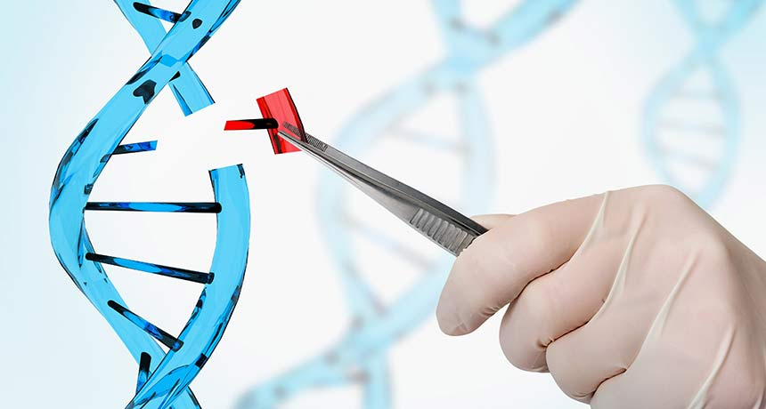
Theorie
Pre-implantatie genetische diagnostiek (PGD)
Onderzoek met embryo’s
Aanpassen van embryonaal DNA
CRISPR/Cas
Embryowet
He Jiankui – tweeling HIV-resistent
In de toekomst?
Notes:
Kan iemand in zijn eigen woorden uitleggen wat de techniek inhoudt?
Aanpassen van embryonaal DNA: Naast het selecteren van de gezonde embryo’s, zoals we doen met PGD, is er recent ook een nieuwe techniek ontdekt om een gezonde baby te kunnen krijgen: CRISPR/Cas. Hierbij kan je een embryo repareren, dus niet alleen een gezonde selecteren, maar een ‘zieke’ gezond maken.
Met CRISPR/Cas kunnen we het DNA dus specifiek aanpassen op een plek met een fout en zo een gezond embryo maken. Deze ontdekking is echter nog heel nieuw en mag nog niet worden toegepast. Volgens de embryowet is het verboden om het genetisch materiaal van de kern van menselijke kiembaancellen waarmee een zwangerschap tot stand zal worden gebracht, opzettelijk te wijzigen. De reden daarvoor is dat de techniek nu nog niet veilig genoeg is. Deze techniek mag mogelijk in de toekomst wel worden gebruikt. De vraag die daarbij komt kijken is dan of we dat wel zouden willen.

Slide 21
Op de planning
Quiz: even opfrissen
Theorie
Intermezzo: eens of oneens?
Groepsopdracht
Even klassikaal

Slide 22
Eens of oneens?
Het aanpassen van het DNA van embryo’s van mensen moet worden toegestaan
Notes:
Antwoorden Voor: • ‘Iedereen heeft recht op een goede gezondheid.’ Toelichting: Hoe minder erfelijke ziektes, hoe beter. • ‘We kunnen niet achterblijven op wetenschappelijke ontwikkelingen in andere landen.’ Toelichting: Nederland moet meegaan met de rest van de wereld bij deze ontwikkelingen. • ‘Voorkomen is beter dan genezen.’ Toelichting: Het kost veel geld om ziektes te behandelen als iemand eenmaal ziek is. Nu kun je dat geld gebruiken om de erfelijke ziekte te voorkomen
Antwoorden Tegen: • ‘Je past niet alleen het DNA aan van één kind.’ Toelichting: Dit aangepaste DNA geeft het kind door aan alle generaties daarna. • ‘Ingrijpen in de mens is niet natuurlijk.’ Toelichting: Verschillende mensen vinden ingrijpen in de mens niet natuurlijk. Zij vinden dat de mens niet mag bepalen wat door de natuur of door God gegeven is. • ‘We weten niet wat de gevolgen zijn.’ Toelichting: Een kind met aangepast DNA moet zijn leven lang gevolgd worden, om te kijken of alles goed blijft gaan. Dat heeft grote invloed op zijn leven. We weten nog niet of de techniek onbedoelde negatieve, langetermijneffecten heeft. • ‘Verschillende mensen maken de wereld juist mooier.’ Toelichting: Diversiteit is juist mooi. Het zou saai zijn als iedereen hetzelfde is.

Slide 23
Op de planning
Quiz: even opfrissen
Theorie
Intermezzo: eens of oneens?
Groepsopdracht
Even klassikaal

Slide 24
Groepsopdracht
Ieder groepje krijgt een casus
Eigenlijk:
Monogenetische aandoeningen
Waar zit de fout precies?
Één gen vaak betrokken bij meerdere eigenschappen
Voor nu: Als het aanpassen van het DNA voor alle kenmerken mogelijk zou zijn, zou je dit dan mogen?
Schrijf eerst individueel je mening op
Bespreek vervolgens de casus in je groepje (+/- 10 minuten)
Notes:
Kan eigenlijk alleen bij monogenetische aandoening zoals sikkelcelanemie en taaislijmziekte, maar hier gaan we er even vanuit dat alles kan
- Bij de meeste ziekte zijn meerdere genen betrokken
- Zelfs als het wel mono-genetisch is, is het vaak niet bekend waar de fout precies zit.
- Eén gen is vaak betrokken bij meerdere eigenschappen
Lengte, basketbalspeler
Huntington in familie
Duchenne onderzoek
Glutenallergie
Intelligent en doorzettingsvermogen

Slide 25
Op de planning
Quiz: even opfrissen
Theorie
Intermezzo: eens of oneens?
Groepsopdracht
Even klassikaal

Slide 26
Even klassikaal
Casus toelichten + jullie mening delen
In gesprek

Slide 27
Aanpassen bij…
Erfelijke ziekte?

Slide 28
Aanpassen bij…
Geslacht?

Slide 29
Aanpassen bij…
Intelligentie?

Slide 30
Aanpassen bij…
Uiterlijk?

Slide 31
Aanpassen bij…
Persoonlijkheid?

Slide 32
Nu: Eens of oneens?
Het aanpassen van het DNA van embryo’s van mensen moet worden toegestaan

Slide 33
Afsluiting
Nadenken over de toekomst
Betekenis voor individu? Voor de samenleving?
Verhouding tussen wetenschap en maatschappij

Slide 34
Inschrijven?
Data open op 8 juni 8.00
Te laat? Mail naar utrecht@dnalabs.nl voor de wachtlijst

Slide 35
Korte evaluatie

Slide 36
Bedankt!

